Slide 1
ABFRAGE NEUHEITEN KEY FACTS
Category Management – 2024

Slide 2
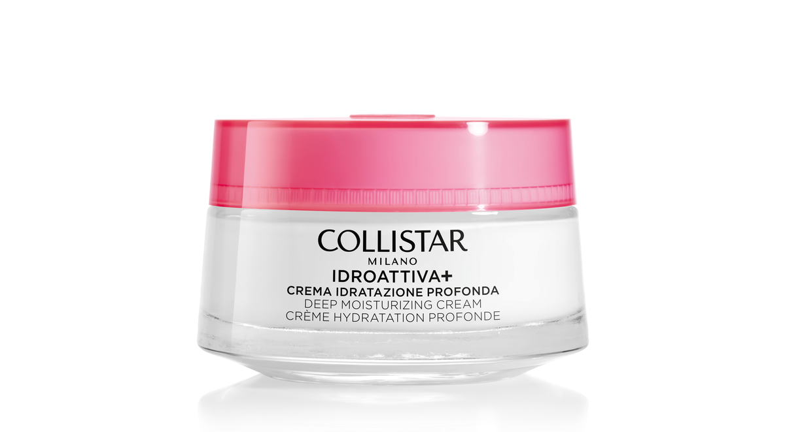
Produktbild (bei make-up bitte Farbpalette einfügen)
Launchpriorisierung im Kalenderjahr
Prio 1
Prio 2
Prio 3
Marketing / Kommunikation
Markenkommunikation
xx.xx.- xx.xx.xxxx
Kommunikationszeitraum / Media Details: Was? Wann? Wo?: Mediapläne anbei
TV
Digital
ADTV
Social Media
Print
Influencer / Spokesperson
Funk
Andere
OOH
YBPN
Key Benefits der Neuheit und/oder Duftnoten:
IDROATTIVA+ DEEP MOISTURIZING CREAM (8015150247276)
Spendet Feuchtigkeit & Schutz
Hyperfermentierte italienische Pfingstrose
96% Inhaltstoffe natürlichen Ursprungs
Topseller und Hero Product von COLLISTAR
...
xx.xx.- xx.xx.xxxx
BA-Promotion
Mediapromotion ohne Mailing
BA-Promotion mit Mailing
BA Premium Mailing
Pieper Marketing Mix
POS
Digital
CRM
xx.xx.xxxx
Letzter Bestelltermin
GWP / Luxustestmuster
... ...
Schaufensterdekorationen
Promotionfläche
Mailing
Indoor Tools (Zweitplatzierung, T-Gondel, POS-Säule, power table, u.ä.)
Andere onsite Tools
Beauty Booklet
04.03.2024
Liefertermin
Newsletter
Print
Pieper-Prospekt
04.03.2024
OCD (on counter date)
Tester
Ja
Nein
Social Media
Beauty-talk

Slide 3
Produktbild (bei make-up bitte Farbpalette einfügen)
Launchpriorisierung im Kalenderjahr
Prio 1
Prio 2
Prio 3
Marketing / Kommunikation
Markenkommunikation
xx.xx.- xx.xx.xxxx
Kommunikationszeitraum / Media Details: Was? Wann? Wo?: Mediapläne anbei
TV
Digital
ADTV
Social Media
Print
Influencer / Spokesperson
Funk
Andere
OOH
YBPN
Key Benefits der Neuheit und/oder Duftnoten:
IDROATTIVA+ FRESH MOISTURISING WATER CREAM (8015150247283)
tiefenwirksame Feuchtigkeitsversorgung bis zu 100 h
93 % Inhaltsstoffen natürlichen Ursprungs
spendet Feuchtigkeit & Schutz
Hyperfermentierte italienische Pfingstrose
ideal für normale bis Mischhaut
xx.xx.- xx.xx.xxxx
BA-Promotion
Mediapromotion ohne Mailing
BA-Promotion mit Mailing
BA Premium Mailing
Pieper Marketing Mix
POS
Digital
CRM
xx.xx.xxxx
Letzter Bestelltermin
GWP / Luxustestmuster
... ...
Schaufensterdekorationen
Promotionfläche
Mailing
Indoor Tools (Zweitplatzierung, T-Gondel, POS-Säule, power table, u.ä.)
Andere onsite Tools
Beauty Booklet
04.03.2024
Liefertermin
Newsletter
Print
Pieper-Prospekt
04.03.2024
OCD (on counter date)
Tester
Ja
Nein
Social Media
Beauty-talk

Slide 4
Produktbild (bei make-up bitte Farbpalette einfügen)
Launchpriorisierung im Kalenderjahr
Prio 1
Prio 2
Prio 3
Marketing / Kommunikation
Markenkommunikation
xx.xx.- xx.xx.xxxx
Kommunikationszeitraum / Media Details: Was? Wann? Wo?: Mediapläne anbei
TV
Digital
ADTV
Social Media
Print
Influencer / Spokesperson
Funk
Andere
OOH
YBPN
Key Benefits der Neuheit und/oder Duftnoten:
IDROATTIVA+ INTENSE NOURISHING BALM (8015150247290)
95 % Inhaltsstoffen natürlichen Ursprungs
Hyperfermentierte italienische Pfingstrose
wirkt Feuchtigkeitsverlust entgegen und bewahrt den natürlichen Feuchtigkeitsgehalt der Haut
intensiv pflegender Textur, ideal für besonders trockene Haut
tiefenwirksame Feuchtigkeitsversorgung bis zu 100 h
xx.xx.- xx.xx.xxxx
BA-Promotion
Mediapromotion ohne Mailing
BA-Promotion mit Mailing
BA Premium Mailing
Pieper Marketing Mix
POS
Digital
CRM
xx.xx.xxxx
Letzter Bestelltermin
GWP / Luxustestmuster
... ...
Schaufensterdekorationen
Promotionfläche
Mailing
Indoor Tools (Zweitplatzierung, T-Gondel, POS-Säule, power table, u.ä.)
Andere onsite Tools
Beauty Booklet
04.03.2024
Liefertermin
Newsletter
Print
Pieper-Prospekt
04.03.2024
OCD (on counter date)
Tester
Ja
Nein
Social Media
Beauty-talk

Slide 5
Produktbild (bei make-up bitte Farbpalette einfügen)
Launchpriorisierung im Kalenderjahr
Prio 1
Prio 2
Prio 3
Marketing / Kommunikation
Markenkommunikation
xx.xx.- xx.xx.xxxx
Kommunikationszeitraum / Media Details: Was? Wann? Wo?: Mediapläne anbei
TV
Digital
ADTV
Social Media
Print
Influencer / Spokesperson
Funk
Andere
OOH
YBPN
Key Benefits der Neuheit und/oder Duftnoten:
IDROATTIVA+ MATTE MOISTURIZING SORBET (8015150247306)
93 % Inhaltsstoffen natürlichen Ursprungs
Hyperfermentierte italienische Pfingstrose
ideal für Mischhaut bis ölige Haut
spendet Feuchtigkeit und Schutz
Ultra-frische, ölfreie und mattierende Sorbet-Creme
xx.xx.- xx.xx.xxxx
BA-Promotion
Mediapromotion ohne Mailing
BA-Promotion mit Mailing
BA Premium Mailing
Pieper Marketing Mix
POS
Digital
CRM
xx.xx.xxxx
Letzter Bestelltermin
GWP / Luxustestmuster
... ...
Schaufensterdekorationen
Promotionfläche
Mailing
Indoor Tools (Zweitplatzierung, T-Gondel, POS-Säule, power table, u.ä.)
Andere onsite Tools
Beauty Booklet
04.03.2024
Liefertermin
Newsletter
Print
Pieper-Prospekt
04.03.2024
OCD (on counter date)
Tester
Ja
Nein
Social Media
Beauty-talk

Slide 6
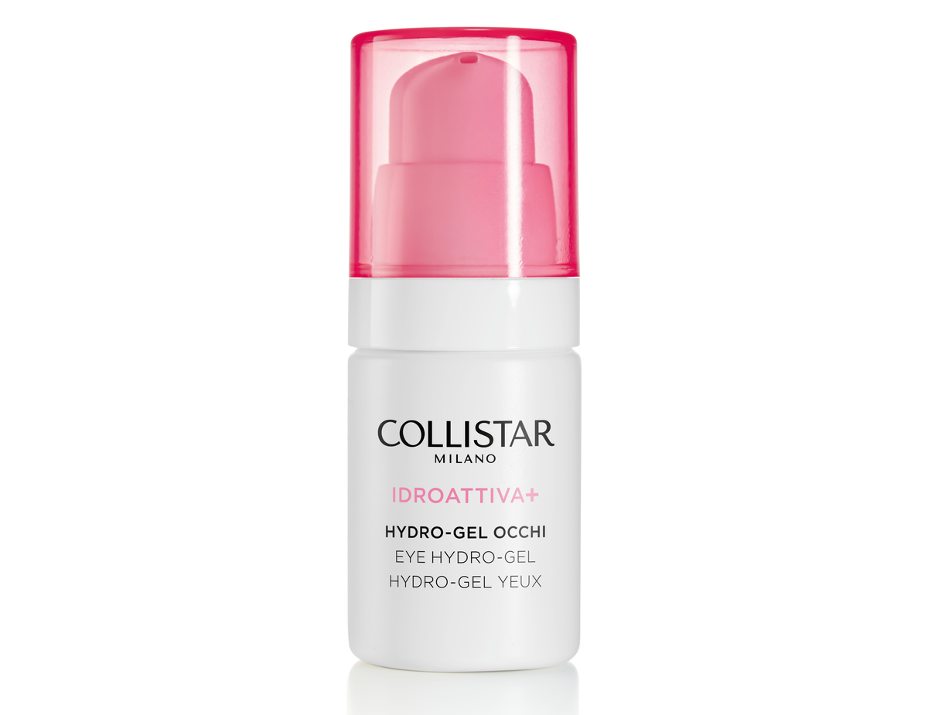
Produktbild (bei make-up bitte Farbpalette einfügen)
Launchpriorisierung im Kalenderjahr
Prio 1
Prio 2
Prio 3
Marketing / Kommunikation
Markenkommunikation
xx.xx.- xx.xx.xxxx
Kommunikationszeitraum / Media Details: Was? Wann? Wo?: Mediapläne anbei
TV
Digital
ADTV
Social Media
Print
Influencer / Spokesperson
Funk
Andere
OOH
YBPN
Key Benefits der Neuheit und/oder Duftnoten:
IDROATTIVA+ EYE HYDRO GEL (8015150247313)
gegen Tränensäcke und Augenringe mit Frischeeffekt
97 % Inhaltsstoffen natürlichen Ursprungs
Augenkontur wird entspannt, vor äußeren Einflüssen geschützt und langanhaltend mit Feuchtigkeit versorgt
Hyperfermentierte italienische Pfingstrose
xx.xx.- xx.xx.xxxx
BA-Promotion
Mediapromotion ohne Mailing
BA-Promotion mit Mailing
BA Premium Mailing
Pieper Marketing Mix
POS
Digital
CRM
xx.xx.xxxx
Letzter Bestelltermin
GWP / Luxustestmuster
... ...
Schaufensterdekorationen
Promotionfläche
Mailing
Indoor Tools (Zweitplatzierung, T-Gondel, POS-Säule, power table, u.ä.)
Andere onsite Tools
Beauty Booklet
04.03.2024
Liefertermin
Newsletter
Print
Pieper-Prospekt
04.03.2024
OCD (on counter date)
Tester
Ja
Nein
Social Media
Beauty-talk

